Slide 1
賜昌集團 SAP推進中心
採購_補充說明文件
Presentation by Yaping, Vincent
2025/11

Slide 2
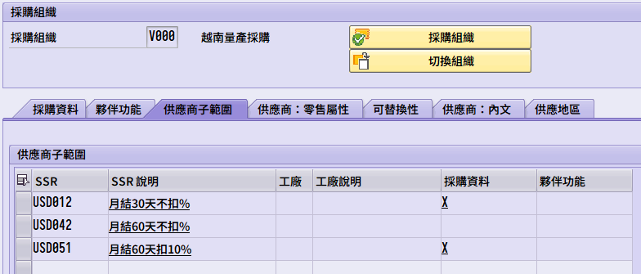
MM-MA-0020：供應商主檔架構
基本資料
公司地址
聯絡資料
銀行資料
供應商子範圍
交易幣別
付款條件
採購組織資料
交易幣別
付款條件
業務窗口
公司代碼資料
會計科目
付款條件
付款方法
啟用

Slide 3
MM-PU-0010 詢報價更新價格主檔流程 (簡圖)
建立詢價單
ME41
維護供應商報價
ME47
發起 BPM 簽核
ME45 / ZMM005
BPM 簽核報價
Create/Change
資訊記錄
詢價單功能
核准
建立詢價單
ME41
匯入 B2B 平台
ZMM003A
B2B 維護供應商報價
BPM 簽核報價
Create/Change
資訊記錄
核准
採購單功能
正式/暫存採購單
ME21N
匯入 B2B 平台
ZMM003
B2B 維護供應商報價
BPM 簽核報價
Create/Change
資訊記錄
核准
透由BPM
建立
整理 Excel 資料
資訊記錄暫存上傳
ZMM007
BPM 簽核報價
Create/Change
資訊記錄
核准
SAP 端作業
外部系統 or 線下作業

Slide 4
詢報價單文件類型
詢報價單類型 | 詢報價單類型說明 | From | To | 內容 | 是否簽核?
ANSP | 樣品階段詢價單 | 7000000000 | 7099999999 |  | Y
ANUR | 面材詢價單 | 7100000000 | 7199999999 | 原材 | Y
ANSR | 底原料詢價單 | 7200000000 | 7299999999 | 原材 | Y
ANWO | 製程委外詢價單 | 7300000000 | 7399999999 | 外包 | Y
ANSC | 倉庫外詢價單 | 7400000000 | 7499999999 | 外包 | Y
ANTL | 楦頭詢價單 | 7500000000 | 7509999999 | 製工具 | Y
ANTJ | 製工具詢價單 | 7510000000 | 7519999999 | 製工具 | Y
ANTM | 模具詢價單 | 7520000000 | 7529999999 | 製工具 | Y
ANX1 | 庶務詢價單 | 7600000000 | 7699999999 | 庶務 | Y
ANMA | 機器設備詢價單 | 7700000000 | 7799999999 | 機器 | Y
ANSS | 底台詢價單 | 7800000000 | 7899999999 | 原材 | Y

Slide 5
採購單據－核發策略（簽核）與代碼說明
單別 | 策略群組 | 核發策略 | 核發代碼 | 代碼說明 | 備註
請購單 | PR | S2 | R1 | 送簽請購
 |  |  | R5 | 請購已簽
 | PR | S1 | R1 | 送簽請購
 |  |  | R2 | 請購已簽
 |  |  | R3 | 送簽資本支出
 |  |  | R4 | 資本支出已簽
採購單 | P1 | S1 | R1 | 採購單送簽 | 不能變更
 |  |  | R2 | 採購單簽回 | 能變更
詢價單 | Q1 | S1 | R1 | 報價送簽 | 不能變更
 |  |  | R2 | 報價簽回 | 能變更
 |  |  | R3 | 報價更新完成 | 不能變更
契約（合約） | C1 | S1 | R1 | 合約送簽 | 不能變更
 |  |  | R2 | 合約簽回 | 能變更

Slide 6
請購單文件類型
請購單類型 | 請購單類型說明 | From | To | 資料來源 | 簽核 | 科目指派種類 | 庫存管理
DB | 開發請購單 | 0100000000 | 0999999999 |  | No |  | Y
NB | 請購單 | 1000000000 | 1999999999 | MRP | No |  | Y
EB | 量產補單請購單 | 2000000000 | 2099999999 | 生管/倉庫 手動建立 | BPM |  | Y
SC | 製程委外請購單 | 2100000000 | 2199999999 | 工單建立核發 | No | F | N
FA | 預買請購單 | 3000000000 | 3099999999 |  | BPM |  | Y
FB | 預補請購單 | 3100000000 | 3199999999 | 生管/廠務助理手動建立 | BPM |  | Y
T1 | 楦頭請購單 | 4000000000 | 4099999999 |  | BPM | A | Y
T2 | 製工具請購單 | 4100000000 | 4199999999 |  | BPM | K | 有料號Y
T3 | 模具請購單 | 4200000000 | 4299999999 |  | BPM | A | Y
M1 | 機器設備請購單 | 4300000000 | 4399999999 |  | BPM | A | N
A1 | 固定資產請購單 | 4400000000 | 4499999999 |  | BPM | A | 有料號Y
X1 | 庶務庫存品請購單 | 5000000000 | 5099999999 |  | 僅BPM | 空白 | Y
X2 | 費用類請購單 | 5100000000 | 5199999999 |  | 僅BPM | K | N
TR | 調料請購單 | 2200000000 | 2299999999 | 生管/倉庫 手動建立 | No |  | Y
備註：簽核欄位紅字者，代表SAP有啟用「核發策略」設定

Slide 7
採購單文件類型
採購單類型 | 採購單類型說明 | From | To | 內容 | 是否簽核?
PDUR | 開發面材採購單 | 0100000000 | 0199999999 | 原材 | N
PDSR | 開發底原料採購單 | 0200000000 | 0299999999 | 原材 | N
PDSS | 開發底台採購單 | 0300000000 | 0399999999 | 原材 | N
POUR | 面材採購單 | 1000000000 | 1099999999 | 原材 | N
PEUR | 面材補單採購單 | 1700000000 | 1799999999 | 原材 | N
POSS | 底台採購單 | 1800000000 | 1899999999 | 原材 | N
PESS | 底台補單採購 | 1900000000 | 1999999999 | 原材 | N
POSR | 底原料 | 3000000000 | 3099999999 | 原材 | Y(BPM)
POBR | 借料採購單 | 3800000000 | 3899999999 | 原材 | N
POTR | 調料採購單 | 3900000000 | 3999999999 | 原材 | N
PSUW | 面倉委外採購單 | 4000000000 | 4099999999 | 外包 | 紙本
PSWO | 製程外包採購單 | 4200000000 | 4299999999 | 外包 | 紙本
PSSF | 成半品委外採購單 | 4300000000 | 4399999999 | 半成品 / 成品 | Y
POTL | 楦頭採購單 | 5000000000 | 5099999999 | 雜購 / 固資 | Y(BPM)
POTJ | 製工具採購單 | 5100000000 | 5199999999 | 雜購 / 固資 | Y(BPM)
POTM | 模具採購單 | 5200000000 | 5299999999 | 雜購 / 固資 | Y(BPM)
POMA | 機器設備採購單 | 5300000000 | 5399999999 | 固定資產 | Y(BPM)
POFA | 固定資產採購單 | 5500000000 | 5599999999 | 機器/楦頭以外的固資 | Y(BPM)
POX1 | 庶務庫存品採購單 | 5600000000 | 5699999999 | 庶務-管量 | Y(BPM)
POX2 | 費用類採購單 | 5700000000 | 5799999999 | 費用 | Y(BPM)
POX3 | 生質燃料採購單 | 5800000000 | 5899999999 | 費用 | Y(BPM)
PCTC | 公司間交易 | 8500000000 | 8599999999 | 原材 | N

Slide 8
請購單 to 採購單
請購單類型 | 請購單類型說明 | 採購單類型 | 採購單類型說明 | 物料群組 | 採購群組
DB | 開發請購單 | PDUR | 開發面材採購單 | RA、RB、RC、RF、RG、RL、RP、RT | R00
 |  | PDSR | 開發底原料採購單 | RX、RY、RI、RR、RV、RW、RZ | R20
 |  | PDSS | 開發底台採購單 | RS、RU | R10
NB | 請購單 | POSR | 底原料採購單 | RX、RY、RI、RR、RV、RW、RZ | R20
 |  | POSS | 底台採購單 | RS、RU | R10
 |  | POUR | 面材採購單 | RA、RB、RC、RD、RF、RG、RL、RP、RT | R00
 |  | PSUW | 委外採購單 | RE | R30
EB | 量產補單請購單 | PESR | 底原料補單採購單 | RX、RY、RI、RR、RV、RW、RZ | R20
 |  | PESS | 底台補單採購 | RS、RU | R10
 |  | PEUR | 面材補單採購單 | RA、RB、RC、RD、RF、RG、RL、RP、RT | R00
 |  | PSUW | 委外採購單 | RE | R30
SC | 製程委外請購單 | PSWO | 製程外包採購單 | SC開頭 | SC0
FA | 預買請購單 | POSR | 底原料 | RX、RY、RI、RR、RV、RW、RZ | R20
 |  | POSS | 底台採購單 | RS、RU | R10
 |  | POUR | 面材採購單 | RA、RB、RC、RD、RF、RG、RL、RP、RT | R00
 |  | PSUW | 委外採購單 | RE | R30
FB | 預補請購單 | PESR | 底原料採購單 | RX、RY、RI、RR、RV、RW、RZ | R20
 |  | PESS | 底台補單採購 | RS、RU | R10
 |  | PEUR | 面材補單採購單 | RA、RB、RC、RD、RF、RG、RL、RP、RT | R00
 |  | PSUW | 委外採購單 | RE | R30
T1 | 楦頭請購單 | POTL | 楦頭採購單 | TL | T00
T2 | 製工具請購單 | POTJ | 製工具採購單 | TC、TD、TS、TX | T00
T3 | 模具請購單 | POTM | 模具採購單 | TM | T00
M1 | 機器設備請購單 | POMA | 機器設備採購單 | M開頭 | M00
A1 | 固定資產請購單 | POFA | 固定資產採購單 | A開頭 | A00
X1 | 庶務庫存品請購單 | POX1 | 庶務庫存品採購單 | Y開頭 | Y00
X2 | 費用類請購單 | POX2 | 費用類採購單 | Z1~Z6、Z8~Z11 | Z00
 |  | POX3 | 生質燃料採購單 | Z7 | Z00
TR | 調料請購單 | POTR | 調料採購單

Slide 9
1
MM-IV-0010發票驗證流程
Input
採購/生管/倉庫
單位主管/權責主管/財務主管
財務
Output
Process Activities
1
收取廠商對帳單和發票進行SAP發票驗證，核對系統所記錄驗收記錄與對帳單相符。完成對帳將文件暫存已完成。製程外包採購如果是最終次的請款，必須勾選最後發票宣告該採購項目已完成，以利於相關連的工單作結算。請款畫面上可沖帳預先建立的訂金文件。
請款單經MM065匯入BPM，發起簽核流程，並且將相關文件檔案作為附件。由BPM按請款單內容區分不同簽核流程。
主管在BPM上進行簽核
BPM上被退件的請款單作廢刪除；種新起單發起新的簽核
財務進行核對請款單/相關証明文件和進行過帳 ，可由ZQFI016進行付款明細表列印
MIR7
採購發票驗證，暫存為文件完成
SAP | 手動
開始
FI-AP-0020
採購相關之應付款
過帳作業流程
5
ZMM065
發起請款單BPM簽核
SAP | 手動
2
3
BPM簽核
BPM | 手動
MIR7
進行文件刪除； 重新起單
SAP | 手動
4
否
是否核淮
是
結束

Slide 10
採購流程
借：存貨 / 費用
貸：暫估應付帳款
1
2
3
4
建立
採購單
收貨
發票驗證暫存
發票驗證過帳
借：暫估應付帳款 /
固定資產過渡
借：進項稅額
貸：應付帳款
採購/總務
財會
倉管/庫房

Slide 11
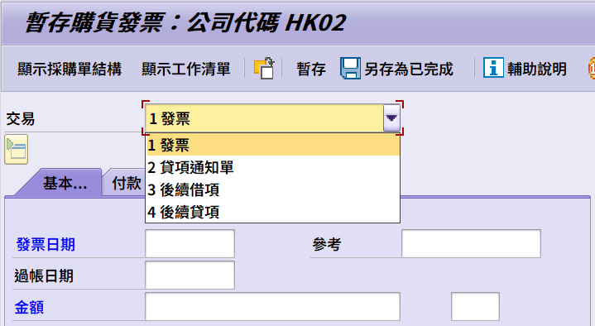
發票驗證 - 交易類型
發票 (Invoice)
貸項通知單 (Credit memo)
  → 以上2種交易類型與數量有關
後續借項 (Subsequent debit)
後續貸項 (Subsequent credit)
  →以上2種交易類型與數量無關
交易類型 | 交易類型說明 | 與數量的關係 | 使用情境（舉例）
1 | 發票 (Invoice) | 有關 | 一般供應商付款的請款文件
2 | 貸項通知單 (Credit memo) | 有關 | 採購單收貨數量已做發票過帳，後來發現需退貨與退款時
3 | 後續借項 (Subsequent debit) | 無關 | 採購單做過發票驗證後，需額外付款給供應商時
4 | 後續貸項 (Subsequent credit) | 無關 | 採購單做過發票驗證後，在不退貨的狀況下，向供應商扣款

Slide 12
採購預付流程
1
建立採購單含
預付金額或%
借：存貨 / 費用
貸：暫估應付帳款
2
3
4
5
6
建立
預付款請求
預付款過帳
收貨
發票驗證暫存及結清預付款
發票驗證過帳
借：預付貨款
借：進項稅額
貸：應付帳款
→ 大批付款時沖銷
借：暫估應付帳款/
固定資產過渡
借：進項稅 額
貸：應付帳款
借：應付帳款
貸：預付貨款
貸：進項稅額
採購/總務
財會
倉管/庫房

Slide 13
□
新流程
☑
權責單位改變
採購折讓退貨流程
1
0930_會後顧問簡化的流程圖
採購單位
財務單位
Process Activities
作業流程步驟說明
1. 搭配MM-IV-0010發票驗證流程，若付款的情境(含全額、淨額)合併在供應商開立的同一張發票中，則直接在MIR7發票驗證申請
2. 當有扣補款需求時，依不同情境判斷是否可將該扣款歸屬到特定採購單，區分執行ZFI003的費用申請或是MIR7的後續貸項
3. 無特定採購單歸屬且當符合以下情境，使用ZFI003的BPM申請費用
找不到採購單來源的供應商扣補款費用申請
折讓原因為來料不良且需扣款時：商品有瑕疵、毀損，供應商原料不良索賠扣(補)款。
4. 採購單位需找到可歸屬的特定採購單，將扣款調整至成本中，判定折讓原因，如：關稅、運費、付款條件扣款合併折讓單等需含在材料成本，MIR7 發票驗證時，扣款金額輸入未計劃交貨成本。以下情境需逐一採購單項次調整前差異金額
採購價格調整的扣補款
5. ZMM065自動計算付款條件扣款比例，在財務發票驗證過帳後，會自動產生MIR7發票驗證暫存(須調整客製)
3
NO
費用化
BPM_SAPFI003
費用請款申請單
BPM | 手動
ZFI003
BPM費用付款申請
SAP | 手動
1
折讓退貨需求
2
是否能歸屬到
採購來源?
(找得到採購單)
NO
折讓
4
是否為退貨?
(與數量有關)
MIR7
後續借貸項 (未計畫交貨成本)
SAP | 手動
ZMM065
發票驗證另存為已完成送BPM簽核
SAP | 手動
MIRO
發票驗證過帳
SAP | 手動
YES
調整成本
YES
退貨
MIR7
貸項通知單
SAP | 手動
FI-AP-0020
採購相關之應付款
過帳作業流程
(不含開發調料)
付款條件扣款(非合併)且有開立折讓憑證
5
MIR7
後續貸項
SAP | 自動

Slide 14
付款條件扣款（全額發票）
採購單
100 pcs
PB00 $10/pcs
RL0X -10%
TW廠區
南寶(VN)
供應商月結
現況-無合併
未來-無合併扣款單
現況-合併
未來-合併扣款單
採購單付款條件
採購單付款條件
採購單付款條件
採購單付款條件
發票驗證暫存
發票驗證暫存
發票驗證暫存
發票驗證暫存
ZMM065
ZMM065
手動刪除清空資訊
ZMM065
ZMM065
手動刪除清空資訊
BPM 簽核
BPM 簽核
BPM 簽核
BPM 簽核
財務過帳 (MIRO)
財務過帳 (MIRO)
需求單位於BPM提出申請
財務過帳 (MIRO)
財務過帳 (MIRO)
Auto (客製)
後續貸項
BPM申請扣款
後續貸項 (手動)
自動計算付款條件扣款比例，產生發票驗證暫存
財務過帳
ZFI003
財務過帳 (MIRO)
ZMM065 / BPM?
財務過帳
ZFI003
需求單位
財務過帳 (MIRO)
財務

Slide 15
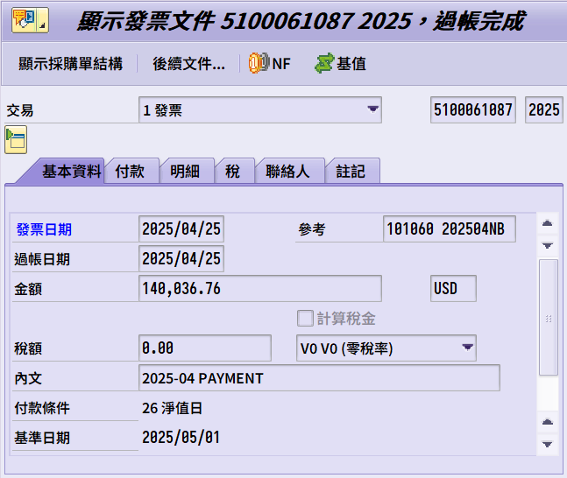
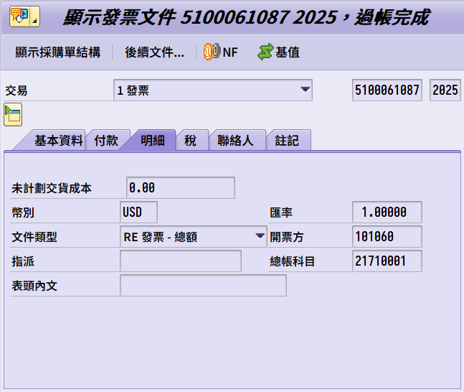
ISSUE LOG 39：中國區發票號超過系統預設欄位
FTL (Alastor) 提問：發票號碼欄位長度可以輸入多少，中國區至少會有20位數
SAP原廠提出並不會增長參考欄位，並建議放在表頭內文以功能加強控制發票號碼不重複。
現行發票輸入位置
建議輸入位置
參考欄位可輸入最多16碼的文字
表頭內文可輸入最多25碼的文字
Notes:
2580037 - MIRO/MIR7: Extended lengths for INVFO-XBLNR - SAP ERP & SAP S/4HANA
3338214 - Request to extend the XBLNR field length for the China Fully Digitalized Electronic VAT invoice legal change

